Slide 1
Ponavljanje
Demokracija, diktatura i totalitarizam, Primjeri demokracija: Ujedinjeno Kraljevstvo, Francuska i SAD

Slide 2

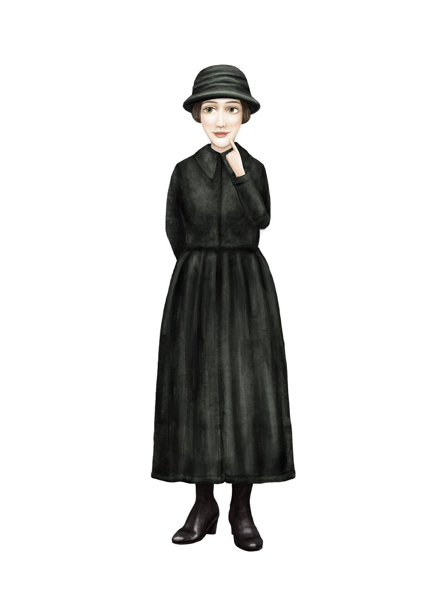
Objasni pojam parlamentarne demokracije.
Parlamentarna demokracija

Slide 3

Kakve se zloupotrebe mogu dogoditi u demokratskim sustavima?
Objasni Churchillovu izjavu.
„Demokracija je
vrlo loš sustav,
ali bolji ne postoji.”
britanski političar
Winston Churchill

Slide 4
Liberalna demokracija
Prisjeti se ideja liberalizma. Objasni liberalnu demokraciju.

Slide 5
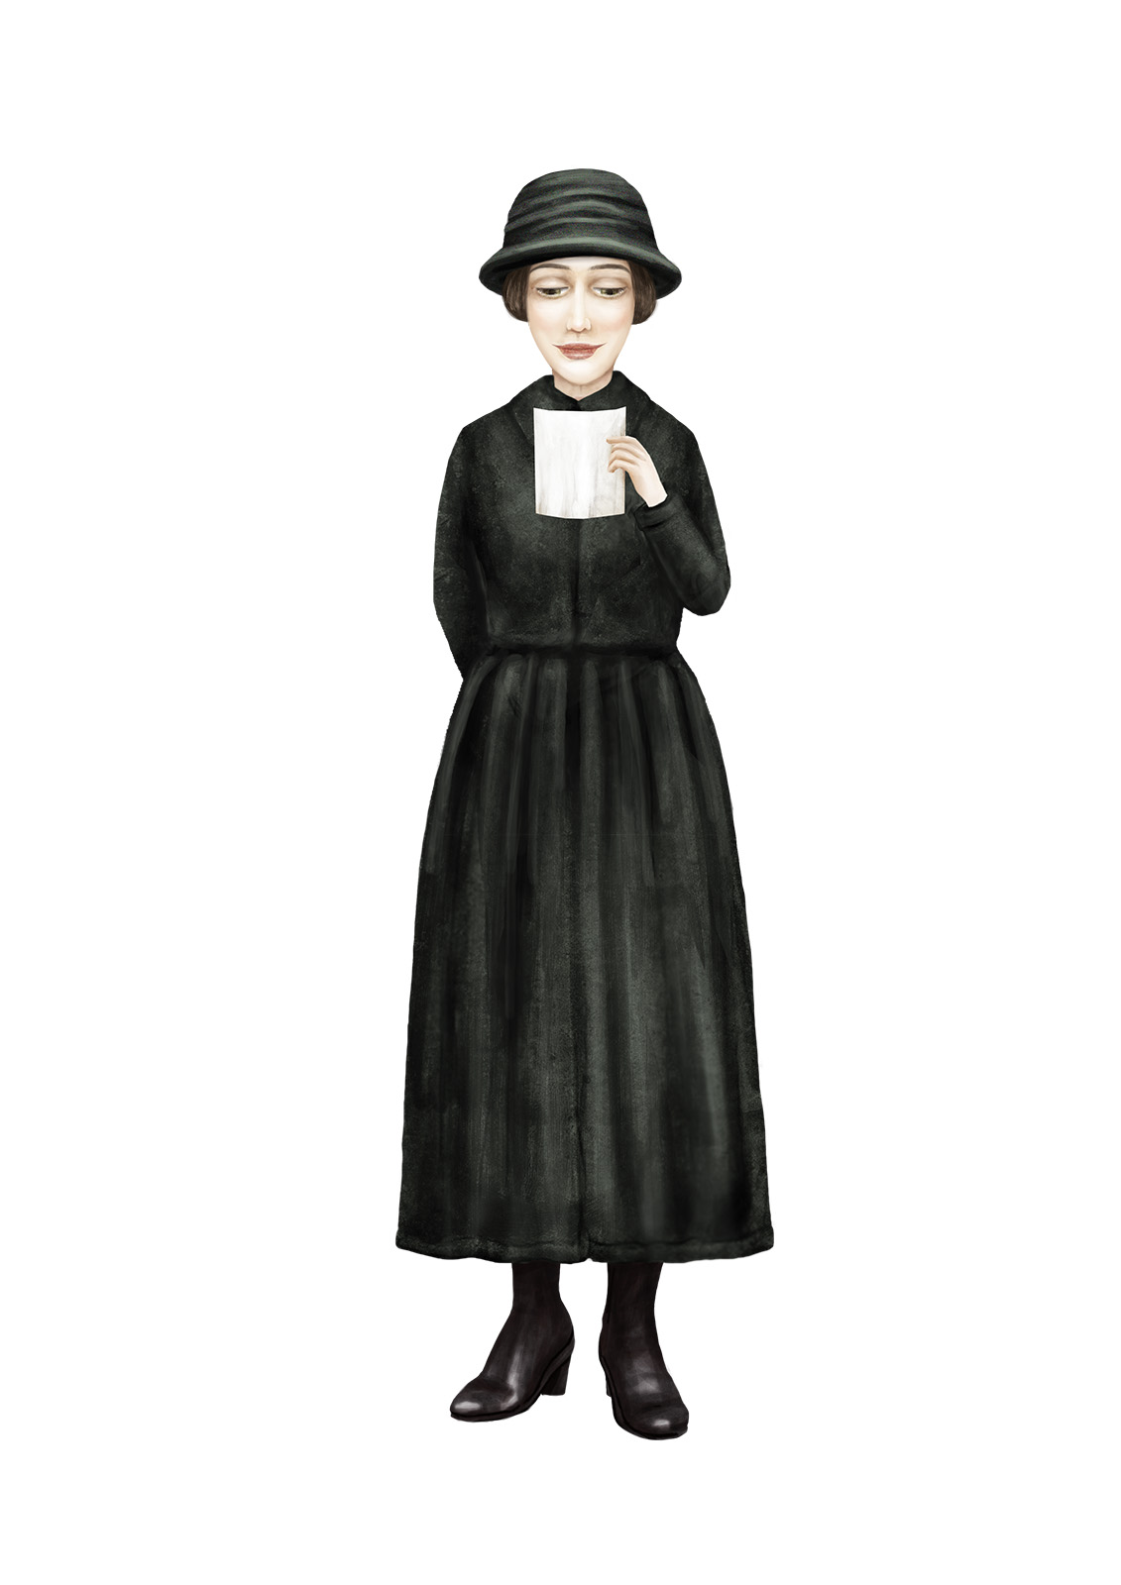
Trodioba vlasti
Objasni podjelu vlasti na tri neovisne sastavnice, tzv. trodiobu vlasti.
Što svaka od njih predstavlja?

Slide 6
DIKTATURA | TOTALITARIZAM
Razvrstaj obilježja
diktature i totalitarizma. Objasni razliku između diktature i totalitarizma.
vlast pojedinca ili skupine ljudi koja nije ograničena zakonima
policija, vojska i tajne službe imaju velike ovlasti
strogo kažnjavanje protivljenju vlasti
državna vlast ima apsolutnu kontrolu nad svim zbivanjima u državi
ograničene građanske slobode
druge političke stranke nemaju slobodu političkog djelovanja

Slide 7
Rješavanjem kviza ponovi gradivo o primjerima demokracija (Ujedinjeno Kraljevstvo, Francuska i SAD).
Poveznica za kviz

Slide 8
Tko vlada Sjedinjenim Američkim Državama? Za što se zalaže Republikanska stranka, a za što Demokratska stranka?
DVOSTRANAČKI SUSTAV
DEMOKRATSKA STRANKA
REPUBLIKANSKA STRANKA

Slide 9
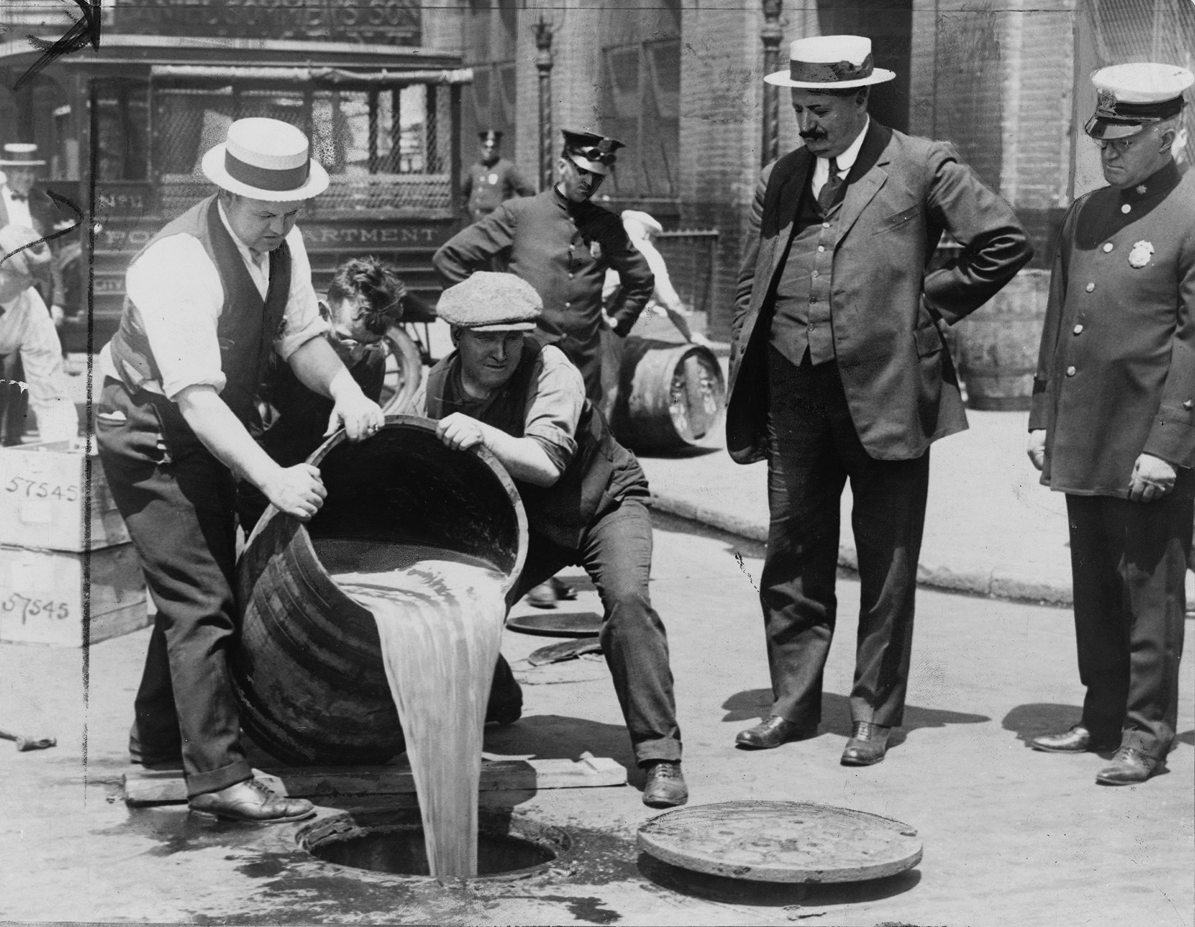
Komentiraj fotografiju.
Što je prohibicija? Kakve je rezultate postigla?

Slide 10
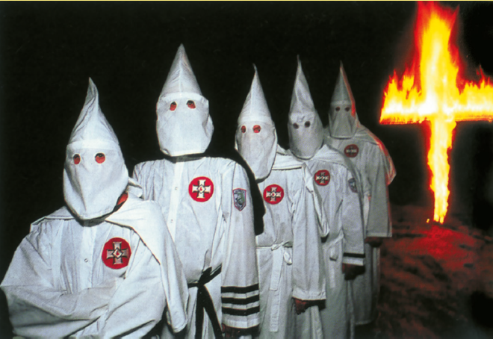
Komentiraj djelovanje Ku Klux Klana.
Što prikazuje fotografija?

